Slide 1
第十九章 过程度量和项目度量

Slide 2
测量的理由
测量的理由：刻画、评价、预测、改进。
刻画:我们通过刻画而获得对过程、产品、资源和环境的了解，并建立和未来评估比较的基线。
评价:通过评价来确定相对于计划的状况。
预测：通过取得对过程和产品间关系的理解，并建造这些关系的模型来进行预测 。
改进：通过识别障碍、根本原因、低效率和其它改善产品质量和过程性能的机会来进行改进。

Slide 3
过程领域和项目领域中的度量
过程度量的收集跨越所有的项目，并经历相当长的时间。目的是提供一组过程指标，能够引导长期的软件过程改进。
项目度量使得软件项目管理者能够：
（1）评估正在进行的项目的状态；
（2）跟踪潜在的风险；
（3）在问题造成不良影响之前发现它们；
（4）调整工作流程或任务；
（5）评估项目组控制软件工程工作产品质量的能力。

Slide 4
过程度量和软件过程改进
改进过程的唯一合理的方法是测量过程的特定属性，基于这些属性开发一组有意义的度量，而后使用这组度量来提供引导改进策略的指标。
但是，在我们讨论软件度量及它们对软件过程改进的影响之前，必须注意到过程仅是众多“改进软件质量和组织性能的控制因素”中的一种。

Slide 5
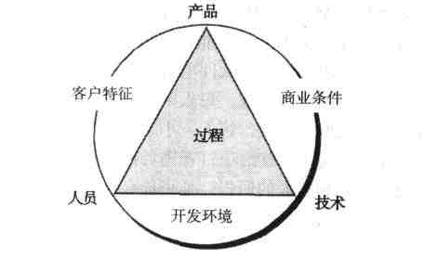
过程度量和软件过程改进
对软件质量和组织性能有重大影响的因素：
人员的技能和动因是对质量和性能最有影响的因素。
产品的复杂性对质量和小组性能产生相当大的影响。
过程中采用的技术（如软件工程方法）也有影响。
软件质量和组织有效性的决定因素

Slide 6
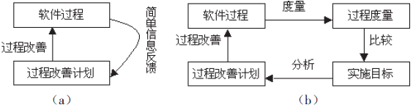
过程改进

Slide 7
过程度量和软件过程改进
可以基于从过程中获得的以下结果，导出一组度量，间接地测量一个软件过程的功效。
在软件发布之前发现的错误数的测量；
交付给最终用户并由最终用户报告的缺陷的测量；
交付的工作产品的测量；
花费的工作量的测量；
花费的时间的测量；
与进度计划是否一致的测量等。

Slide 8
过程度量和软件过程改进
不同类型的过程数据可以分为“私有的和公用的”的使用。因为个体软件工程师可能对在其个体基础上收集的度量的使用比较敏感，因此，这些数据应该是私有的，并成为仅供本人参考的指标。
私有的度量数据的例子有：（按人的）缺陷率，（按模块的）缺陷率，开发中发现的错误。

Slide 9
过程度量和软件过程改进
“私有过程数据”的思想与汉弗莱(Humphrey) 所建议的个人软件过程（Personal Software Process）方法相一致。Humphrey认为软件过程改进能够、也应该开始于个人级。私有过程数据是软件工程师个人改进其工作的重要驱动力。
个人软件过程（PSP）是一个过程描述、测度和方法的结构化集合，能够帮助工程师改善个人性能。
一个基本的PSP原则是：每个人都是不同的，对于某个工程师有效的方法不一定适合另一个。这样，PSP帮助工程师测量和跟踪他们自己的工作，使得他们能够找到最适合自己的方法。

Slide 10
过程度量和软件过程改进
某些过程度量对软件项目组是私有的，但对所有小组成员是公用的。
例如，主要软件功能（由多个开发人员完成）的缺陷报告、正式技术复审中发现的错误、以及每个模块和函数的代码行或功能点。
这些数据可由小组进行复查以找出能够改善小组性能的指标。

Slide 11
过程度量和软件过程改进
公用度量一般吸取了原本是个人的或小组的私有信息。收集项目级的缺陷率、工作量、时间、及相关的数据，并进行评估，以找出能够改善组织过程性能的指标。
软件过程度量能够对一个组织提高总体的过程成熟度提供很大的帮助。不过，它们也可能被误用，产生比它们解决的问题更多的问题。

Slide 12
过程度量和软件过程改进
统计软件过程改进（statistical software process improvement，SSPI）：SSPI使用软件故障分析方法，来收集软件产品开发及使用过程中所遇到的错误及缺陷信息。

Slide 13
项目度量
为什么要度量项目？
评估正在进行中的项目的状态
跟踪潜在风险
在问题造成不良影响之前发现它们
调整工作流程或任务
评估项目团队控制软件工作产品质量的能力
项目度量与过程度量的不同：战略OR战术？

Slide 14
项目度量
从项目度量中导出的指标由项目管理者和软件项目组使用，以改进项目工作流程和技术活动。
从过去的项目中收集的度量可用来作为估算现在软件项目的工作量及时间的基础。
随着项目的进展，所花费的工作量及时间的测量可以和预估算值（及项目进度）进行比较。
项目管理者使用这些数据来监督和控制项目的进展。

Slide 15
项目度量
生产率度量：根据文档的页数、复审的时间、功能点、及交付的源代码行数来测量生产率。
除此之外，每一个软件工程任务中所发现的错误也会加以跟踪。
软件在从需求规格说明到设计的演化中，需要收集技术度量以评估设计质量，并提供若干指标，这些指标会影响代码生成及模块测试和集成测试所采用的方法。

Slide 16
项目度量
项目度量的目的是双重的：
首先，这些度量能够指导进行一些必要的调整以避免延迟，并减少潜在问题及风险，从而使得开发时间减到最少。
其次，项目度量可在项目进行的基础上评估产品质量，并且可在必要时修改技术途径以改进质量。

Slide 17
软件测量
测量在现实世界中可分为两类：直接测量和间接测量。
软件测量也可以这样分类。软件工程过程的直接测量包括花费的成本和工作量。
产品的直接测量包括产生的代码行（lines of code，LOC）、执行速度、内存大小、及某段时间内报告的缺陷。
产品的间接测量包括功能、质量、复杂性、有效性、可靠性、可维护性等。

Slide 18
软件测量
构造软件所需的成本和工作量、生产的代码行数、以及其它直接测量是相对容易收集到的，然而，软件的质量和功能或其功效或可维护性是更难于评估的，只能间接测量。

Slide 19
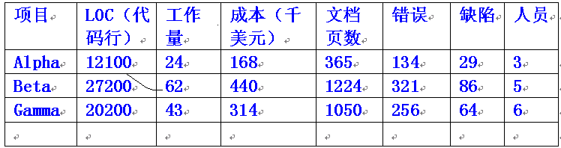
面向规模的度量
面向规模的软件度量是基于所生产的软件的“规模”。

Slide 20
面向规模的度量
为了产生可以与其它项目中同类度量相比较的度量，我们选择代码行作为规范化值。根据表中所包含的基本数据，能够为每个项目产生一组简单的面向规模度量：
* 每千行代码（KLOC）的错误数
* 每千行代码（KLOC）的缺陷数
* 每千行代码（KLOC）的花费
* 每千行代码（KLOC）的文档页数

Slide 21
面向规模的度量
除此之外，还能够计算出其它有意义的度量：
* 每人月的错误数
* 每人月的代码行（LOC）
* 每页文档的花费

Slide 22
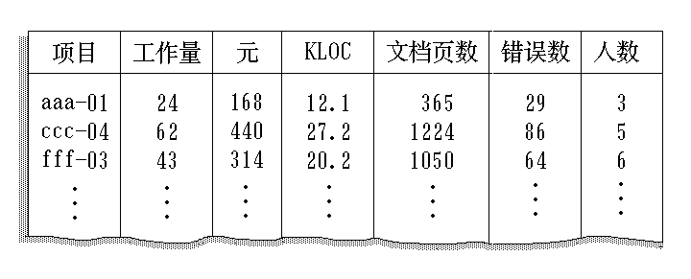
项目aaa-01
规模为 12.1 KLOC（千代码行）
工作量用了 24个人月
成本为168,000元
文档页数为365
在交付用户使用后第一年内发现了29个错误，
有3个人参加了项目aaa-01的软件开发工作。

Slide 23
软件度量（II）
需要注意的是，在表格中记载的工作量和成本是整个软件开发的活动（分析、设计、编码和测试），而不仅仅是编码活动。
对于每一个项目，可以根据表格中列出的基本数据计算简单的面向规模的生产率和质量的度量
生产率 ＝ KLOC／PM（人月）
质量 ＝ 错误数／KLOC
成本 ＝ 元／LOC
文档 ＝ 文档页数／KLOC

Slide 24
软件度量（III）
基于LOC度量的争议
支持者认为：LOC是所有软件项目的必然产物，容易计算；许多既存的软件估算模型都是使用LOC或KLOC做为关键输入的；而且存在大量以LOC为根据的文献和数据
反对者认为：LOC度量与程序设计语言有关，它们不适用于设计很好且较短的程序，也不适合于非过程型语言。若在估算中使用，很难达到要求的详细程度（计划者必须在分析和设计远未完成之前就要估算出需要生产的LOC）

Slide 25
面向功能的度量
面向功能的软件度量使用软件所提供的功能的测量作为规范化值。因为“功能”不能直接测量，所以必须通过利用其它直接的测量来间接地导出。面向功能度量是由Albrecht首先提出来的，他建议一种称为功能点的测量。
功能点是基于软件信息域的特性及软件复杂性的评估而导出的。

Slide 26
软件度量（IV）
面向功能的度量
主要考虑程序的“功能性”和“实用性”，而不是对LOC计数
功能点
利用软件信息域中的一些计数和软件复杂性估计的经验关系式而导出功能点FP

Slide 27
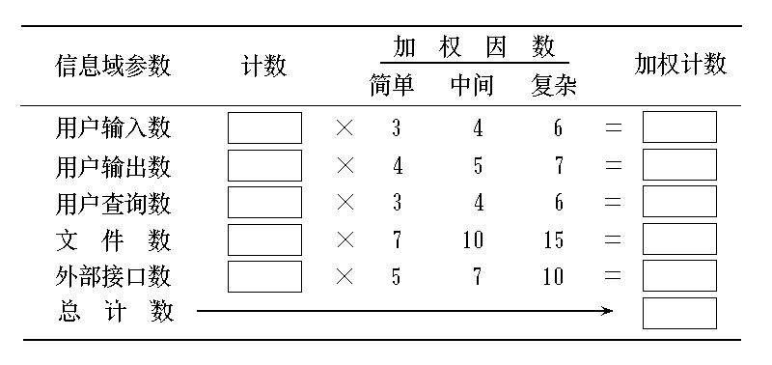

Slide 28
软件度量（V）
功能点计算：
用户输入数：面向应用的输入数据,包括对话框、屏幕信息、控件等。
用户输出数：面向应用的输出信息，包括报告、屏幕信息、错误信息等。
用户查询数：查询是一种联机的交互操作，每次询问/响应具备应计数：输入/输出的简单组合
文件数：每一个逻辑主文件都应计数
逻辑主文件是逻辑上的一组数据，可以是一个大数据库的一部分，也可以是一个单独的文件
外部接口数：与系统中其他设备通过外部接口读写信息次数均应计数

Slide 29
软件度量（VI）
功能点计算（续）
一旦收集到上述数据，就可以计算出与每一个计数相关的复杂性值
一个信息域是简单的、平均的还是复杂的，由使用功能点方法的机构自行确定，从而算出加权计数。
计算功能点，使用如下关系式：
FP ＝ 总计数 × ( 0.65＋ 0.01×SUM (F_{i}))
SUM（F_{i}）是求和函数，F_{i}（i＝1..14）是复杂性校正值，取值0..5：0 没有影响；1 偶然的；2 适中的；3 普通的；4 重要的；5 极重要的

Slide 30
软件度量（VII）
面向功能点度量的争议
支持者认为：FP与程序设计语言无关，它所依据的是在项目早期就可能知道的数据。
反对者认为：这种方法需要某些“魔术手法”：
计算过程中依赖的是主观因素而不是客观实际

Slide 31
软件度量（VIII）
调和代码行和功能点的度量方法
给出不同程序设计语言中实现一个功能点所需的平均代码行数的粗略估算

Slide 32
软件度量
面向对象的度量
场景脚本的数量
关键类的数量
支持类的数量
每个关键类的平均支持类数量
子系统的数量

Slide 33
软件质量度量
软件工程的基本目标是在某个时间框架内开发出满足市场需要的高质量系统、应用、或产品。
为了达到这个目标，软件工程师必须在成熟的软件过程背景下应用有效的方法及现代化的工具。
此外，优秀的软件工程师及优秀的软件工程管理者还必须通过测量来判断是否能够达到高质量。

Slide 34
软件质量度量
一个系统、应用或产品的质量依赖于描述问题的需求、建模解决方案的设计、产生可执行程序的编码、以及运行软件以发现错误的测试。
优秀的软件工程师使用度量来评估软件开发过程中产生的分析及设计模型、源代码和测试用例的质量。
为了实现这种实时的质量评估，工程师们必须采用技术测量客观地评估质量，而不能采用主观的方法。

Slide 35
质量测量
虽然有很多软件质量的测量，但是，正确性、可维护性、完整性、及可用性为项目组提供了有用的指标。

Slide 36
质量测量
正确性：一个程序必须能够正确操作，否则对于用户就没有价值了。
正确性是软件完成所需的功能的程度。
关于正确性的最常用的测量是每千行（KLOC）的缺陷数，这里缺陷定义为验证出的与需求不符的地方。
当考虑某软件产品的整体质量时，缺陷是在程序针对一般的使用而发布后由程序的某用户报告的那些问题。出于质量评估的目的，缺陷是按某标准时间段计数的，比如1年。

Slide 37
质量测量
可维护性：软件维护所占的工作量比任何其它软件工程活动都大。
可维护性是指遇到错误时程序能被修改的容易程度；环境发生变化时程序能够适应的容易程度，用户希望改变需求时程序能被增强的容易程度。
可维护性无法直接测量；因此，我们必须采用间接测量。
一个简单的面向时间的度量是平均修改时间（mean-time-to-change，MTTC），即分析改变的需求，设计合适的修改方案，实现修改，测试，并将修改后的结果发布给用户所花的时间。

Slide 38
质量测量
完整性：这个属性测量系统在安全方面的抗攻击（包括偶然的和蓄意的）能力。攻击可以针对软件的三个主要成分：程序、数据及文档。
为了测量完整性，必须定义两个附加的属性：危险性和安全性。
危险性是某个特定类型的攻击在给定时间内发生的概率（能够估算或根据经验数据导出）。
安全性是某个特定类型的攻击将被击退的概率（能够估算或根据经验数据导出）

Slide 39
质量测量
一个系统的完整性可以定义为：
完整性 =Σ [ 1－(危险性×(1－安全性))]
这里威胁及安全性针对每种类型的攻击求和。
例如，假设危险性是0.25，安全性是0.95，则系统的完整性是0.99。

Slide 40
质量测量
可用性：在对软件产品的讨论中，“用户友好性”这个词已经是普遍存在的。如果一个程序不是“用户友好的”，那么它是注定会失败的，即使它所完成的功能很有价值。

Slide 41
缺陷排除效率
缺陷排除效率（DRE）在项目级和过程级都能提供有益的质量度量。
本质上，DRE是对质量保证及控制活动的过滤能力的一个测量，这些活动贯穿于所有过程框架活动。
当把一个项目作为一个整体来考虑时，DRE按如下方式定义：
DRE = E/（E＋D）
其中E = 软件交付之前所发现的错误数
D = 软件交付之后所发现的缺陷数

Slide 42
缺陷排除效率
最理想的DRE值是1，即，软件中没有发现缺陷。现实中，D会大于0，但随着E值的增加，DRE的值仍能接近1。
事实上，随着E的增加，D的最终值可能会降低（错误在变成缺陷之前已经被过滤）。
如果将DRE作为一个度量，提供关于质量控制和保证活动的过滤能力的指标，则DRE鼓励软件项目组采用先进技术，以在交付之前发现尽可能多的错误。

Slide 43
缺陷排除效率
DRE也能够用于在项目中评估一个小组在错误传递到下一个框架活动或软件工程任务之前发现这些错误的能力。
例如，需求分析任务产生了一个分析模型，能够通过复审该模型以发现和改正错误。在对分析模型的复审中未被发现的错误会传递给设计任务。在这种情况下，我们将DRE定义为：
DRE_{i} = E_{i} /（ E_{i}＋E_{i+1}）

Slide 44
缺陷排除效率
DRE_{i} = E_{i} /（ E_{i}＋E_{i+1}）
其中E _{i} = 在软件工程活动i中所发现的错误数
E _{i+1}= 在软件工程活动i＋1中所发现的错误数，这些错误起源于软件工程活动i中未能发现的错误。
一个软件项目组（或单个软件工程师）的质量目标是使DRE_{i}接近1，即，错误应该在传递到下一个活动之前被过滤掉。

